Slide 1


1-mavzu. Kimyodan masalalar yechishga umumiy metodik talablar
(2 soat amaliy mashgʻulot)

Slide 2
Reja:
Kimyodan masalalar yechishning kimyo o‘qitishdagi ahamiyati.
Kimyodan masalalar klassifikatsiyasi.
Kimyodan masala yechish yordamida bilim va ko‘nikmalarni umumlashtirish.

Slide 3
Kimyo darslarida masala yechish qanday o‘quv ko‘nikmalarini rivojlantiradi?
Masala yechishda o‘quvchilar qanday tahliliy yondashuvlardan foydalanadi?
Masalalar yechish orqali kimyoviy qonuniyatlarni qanday tushunib olish mumkin?
Kimyo darslarida masala yechish qanday o‘quv ko‘nikmalarini rivojlantiradi?
Masala yechishda o‘quvchilar qanday tahliliy yondashuvlardan foydalanadi?
Masalalar yechish orqali kimyoviy qonuniyatlarni qanday tushunib olish mumkin?

Slide 4
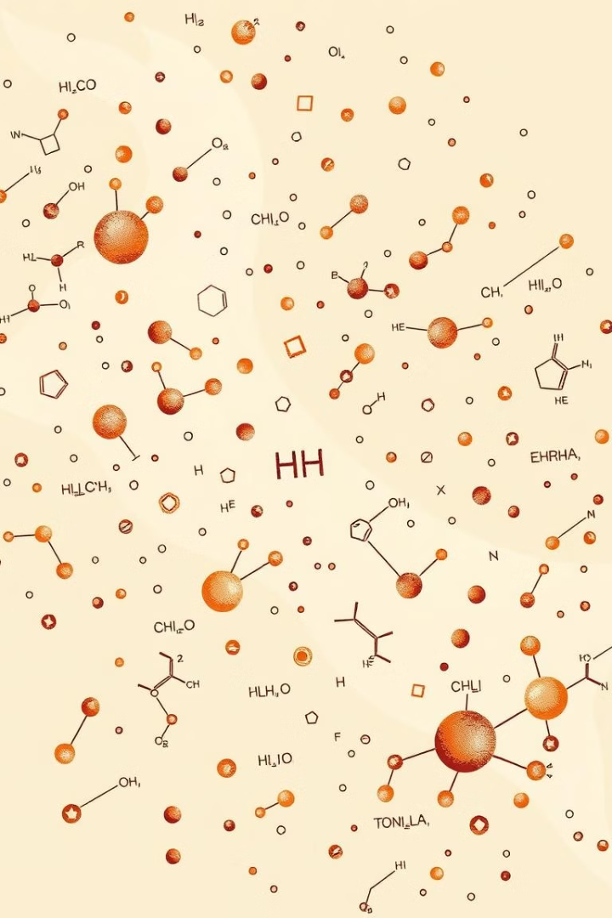
Kimyodan masalalar yechish: o‘qitishda ahamiyati
Kimyodan masalalar yechish nafaqat nazariy bilimlarni mustahkamlash, balki amaliy jihatdan qo‘llashni o‘rgatadi. Bu o‘quvchilarga dunyo haqida chuqurroq tushunchaga ega bo‘lishga yordam beradi.

Slide 5


Mustaqil fikrlashni rivojlantirish
Muammo hal qilish
Ijodiy yondashuv
Masalalar yechish jarayoni o‘quvchilarga muammolarni aniqlash, ularni tahlil qilish va echimlarni topishda yordam beradi.
Har bir masalani yechish uchun turli xil yondashuvlar va strategiyalarni qo‘llash kerak bo‘ladi, bu o‘quvchilarni ijodiy fikrlashga o‘rgatadi.
Intizom va diqqatni jamlash
Xatolarni tahlil qilish
1
Izchillik
2
Diqqatni jamlash
Masalalar yechishda har bir qadamni diqqat bilan bajarish va izchil yondashuvga amal qilish muhimdir.
Masalalar yechish jarayoni o‘quvchilarni diqqatni jamlash va zerikishga qarshi turishga o‘rgatadi.
Xatolarni tahlil qilish
Xulosa chiqarish
Masalalarni yechishda xatolarni aniqlash va ularni tahlil qilish muhimdir.
Xatolarni tahlil qilish orqali o‘quvchilar o‘zlarining kuchli va zaif tomonlarini aniqlaydilar.

Slide 6
Kimyo masalalarining
xususiyatlari
Tanqidiy fikrlashni
rivojlantirish
1
Formulalar
Masalalarni tahlil
1
Kimyoviy moddalarni ifodalash.
Masalani to‘liq tushunish.
Reaktsiya tenglamalari
2
2
Strategiyalarni tanlash
Kimyoviy reaksiyalarni tasvirlash.
Eng mos yechim usulini tanlash.
Hisob-kitoblar
Natijalarni baholash
3
3
Miqdoriy munosabatlarni aniqlash.
Olingan natijalarni tekshirish.

Slide 7
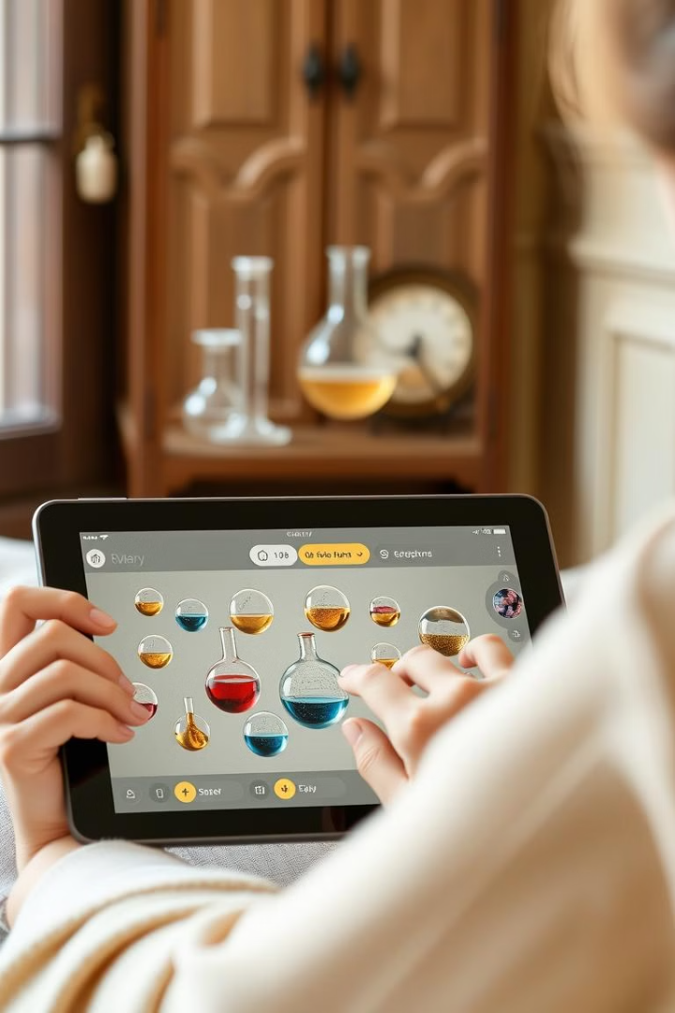
Yechish usullari va texnologiyalar
1
An’anaviy usullar
Qalam va qog‘oz bilan masalalarni yechish.
2
Kompyuter simulyatsiyalari
Kimyoviy jarayonlarni vizualizatsiya qilish.
3
Onlayn resurslar
Masalalar yechishga yordam beradigan dasturlar.

Slide 8

Bilim va ko‘nikmalarni shakllamtirish
1
2
Nazariy bilimlar
Amaliy ko‘nikmalar
Kimyoviy qonunlar va printsiplarni tushunish.
Laboratoriya ishlarini bajarish va natijalarni tahlil qilish.
3
Muammolarni hal qilish
Turli xil kimyoviy masalalarni yechish.

Slide 9

Kimyoviy masalalar turi va maqsadlari
Kimyoviy masalalar turli xil shakllarda bo‘lib, har biri o‘quvchilarning ma’lum bir ko‘nikmalarini rivojlantirishga yo‘naltirilgan.

Slide 10
Hisob-kitob masalalarining xususiyatlari
Miqdoriy hisob-kitoblar
Formulalar va tenglamalar
Bu turdagi masalalar molyar massa, konsentratsiya, reaksiyalarning issiqlik effekti kabi miqdoriy kattaliklarni aniqlashni o‘z ichiga oladi.
Hisob-kitob masalalarini yechishda kimyoviy formulalar va tenglamalarni to‘g‘ri qo‘llash muhim ahamiyatga ega.

Slide 11

Miqdoriy kattaliklarni aniqlash
Molyar massa
Konsentratsiya
Bir mol moddaning massasi gramda ifodalanadi.
Eritmada erigan moddaning miqdori eritmaning umumiy hajmining nisbati.
Issiqlik effekti
Kimyoviy reaksiya jarayonida ajralib chiqadigan yoki yutilgan issiqlik miqdori.

Slide 12
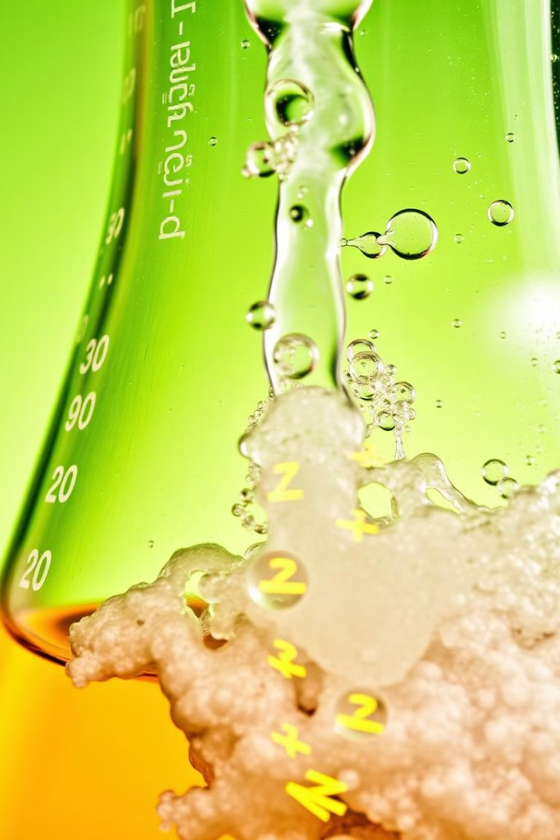
Molyar massa, konsentratsiya va issiqlik effekti
1
2
Molyar massa
Konsentratsiya
Massa o‘zgarishi va massa saqlanish qonunini qo‘llash.
Eritmaning hajmi va erigan moddaning miqdori o‘rtasidagi bog‘liqlik.
3
Issiqlik effekti
Reaksiya issiqlikni yutadi yoki chiqaradimi, uni aniqlash.

Slide 13
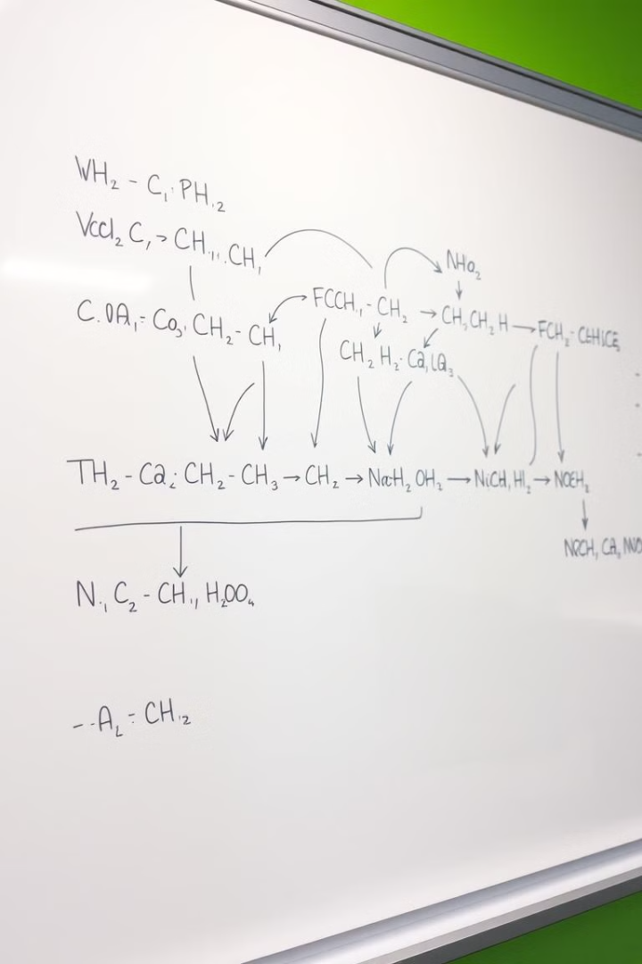
Mantiqiy masalalarning ahamiyati
Tushunish
Tahlil
Kimyoviy hodisalarni tushuntirishga va reaksiyalar orasidagi bog‘liqlikni topishga yo‘naltirilgan.
Berilgan ma’lumotlarni tahlil qilib, xulosalar chiqarish.
Yechim topish
Mantiqiy yondashuv orqali masalalarni hal qilishning turli usullarini topish.

Slide 14



Kimyoviy hodisalarni tushuntirishda mantiqiy yondashuv
Tushunish
1
Reaksiya qanday amalga oshadi?
Tahlil
2
Qanday moddalar ishtirok etadi?
Yechim topish
3
Qanday mahsulot hosil bo‘ladi?

Slide 15
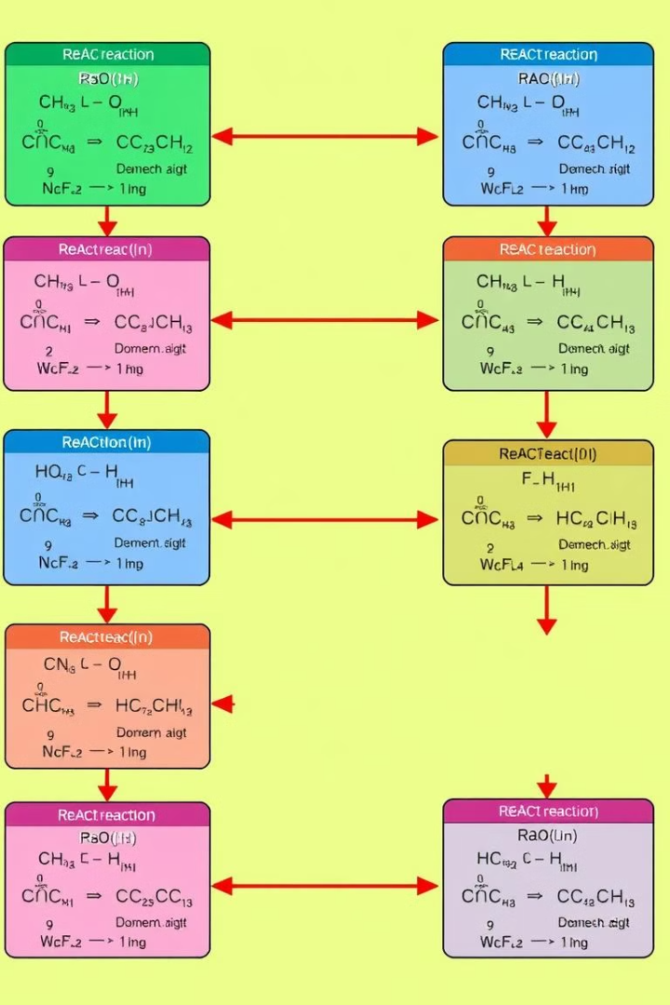



Reaksiyalararo bog‘liqlikni topish
Birinchi reaksiya
Reaksiya mahsulotlari ikkinchi reaksiya uchun boshlang‘ich modda bo‘lishi mumkin.
Ikkinchi reaksiya
Reaksiya natijasi uchinchi reaksiya uchun boshlang‘ich modda bo‘lishi mumkin.
Uchinchi reaksiya
Reaksiyalar bir-biri bilan bog‘liq, ularni tushunish muhim.

Slide 16
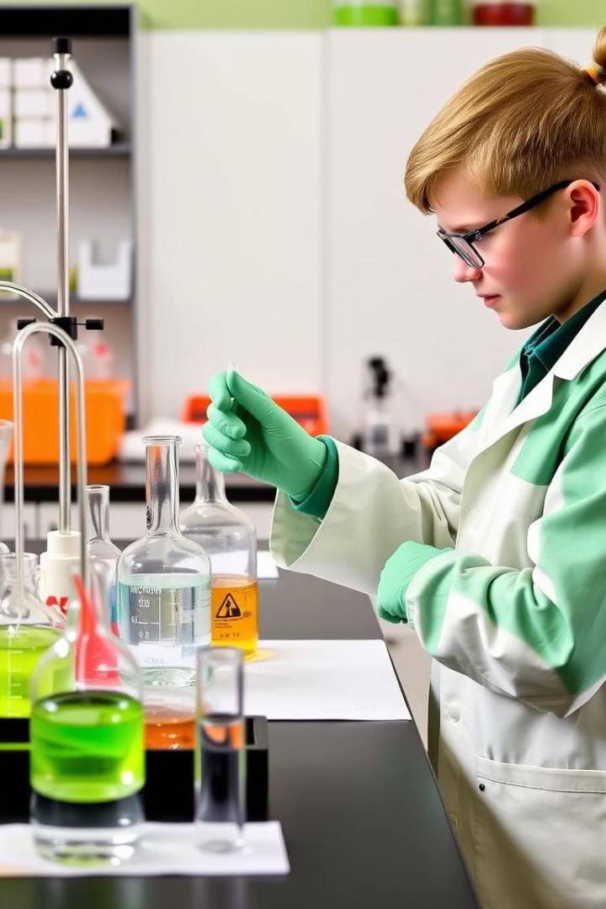



Eksperimental masalalarning afzalliklari
Amaliy ko‘nikmalar
Kuzatish va tahlil
Laboratoriya uskunalari bilan ishlash ko‘nikmalarini rivojlantirish.
Eksperimentlarni kuzatish va natijalarni tahlil qilish.
Xulosa chiqarish
Eksperimentlar asosida xulosalar chiqarish.

Slide 17
Laboratoriya sharoitida masalalarni yechish
Reja tuzing
1
Eksperiment bosqichlarini belgilang.
Material tanlang
2
Kerakli kimyoviy moddalar va uskunalarni tayyorlang.
Eksperimentni bajarinsh
3
Ko‘rsatmalarga rioya qilib, eksperimentni bajar.
Natijalarni tahlil qiling
4
Eksperiment natijalarini yozib oling va tahlil qiling.

Slide 18

Kimyodagi masalalar yechishning ta’limiy ahamiyati

Slide 19
Mustaqillikni oshirish
Mustaqil yechish
O‘z-o‘zini boshqarish
Masalalarni mustaqil yechish orqali o‘quvchilar o‘z bilimlariga ishonch hosil qiladi va bilim olish jarayoniga faolroq kirishadi.
Masalalarni yechishda o‘quvchilar o‘z fikrlash jarayonini tashkil qilishni, muammolarni tahlil qilishni o‘rganadilar.
Fanlararo bog‘liqlik
1
Matematika
2
Fizika
3
Biologiya
Masalalarni yechishda matematik tushunchalar, formulalar va hisoblash ko‘nikmalari qo‘llaniladi.
Kimyoviy reaksiyalarni o‘rganishda fizikaning asosiy qonun-qoidalarini qo‘llash zarur.
Hayot jarayonlarida kimyoviy moddalar va reaksiyalarning o‘rni haqida bilimlar beriladi.

Slide 20
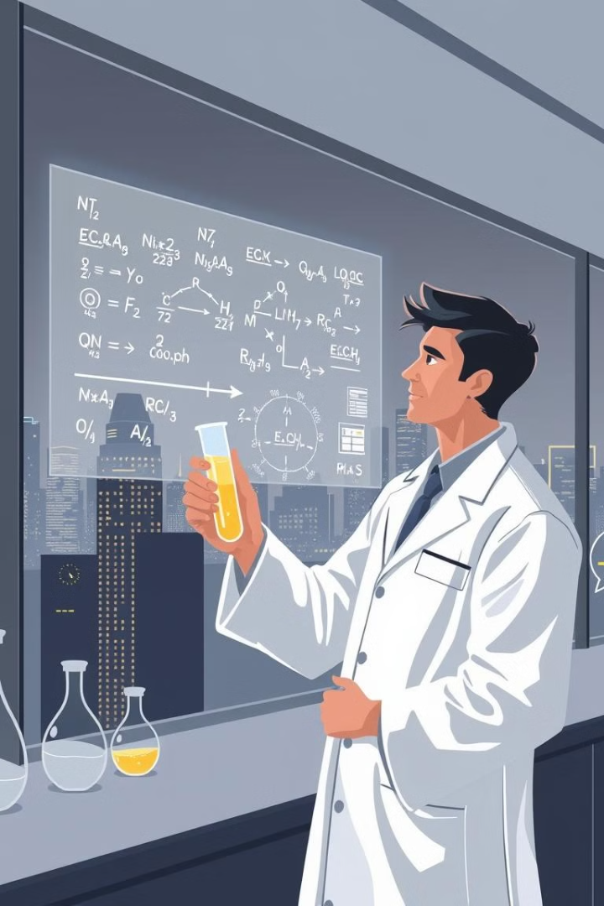



Hayotiy muammolarni yechish
Ekologik muammolar
Atrof-muhitni muhofaza qilishda kimyoviy bilimlar muhim ahamiyatga ega.
Sog‘liqni saqlash
Dorilar ishlab chiqarish, kasalliklarni davolashda kimyoviy bilimlar zarur.
Oziq-ovqat sanoati
Oziq-ovqat mahsulotlarini ishlab chiqarish va saqlashda kimyoviy bilimlar qo‘llaniladi.

Slide 21
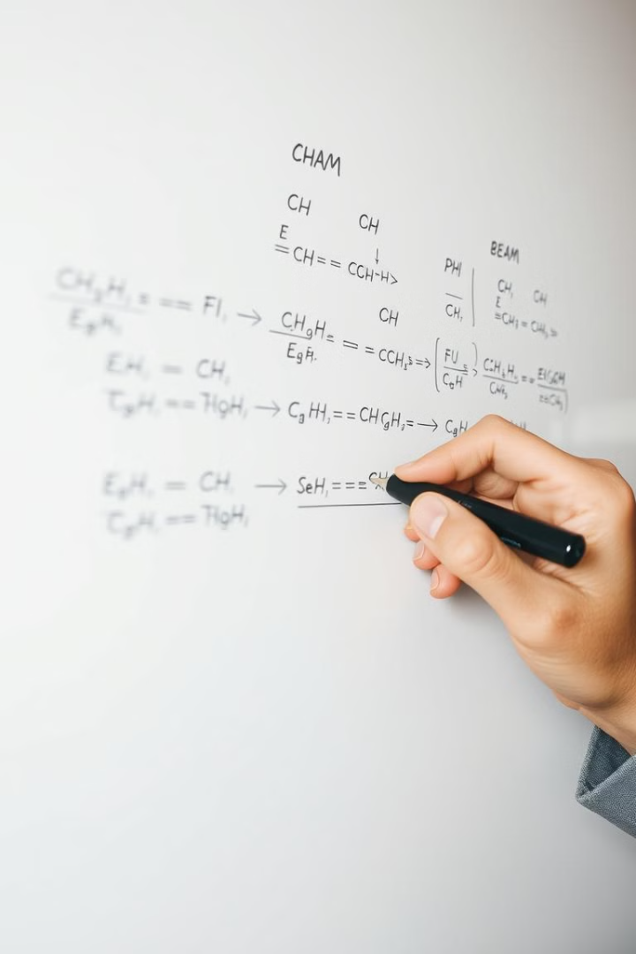



Ijodiy fikrlashni rag‘batlantirish
Yechimlar topish
Muammoni tahlil qilish
Masalalarni yechishda o‘quvchilar o‘ziga xos yondashuvlarni topishga harakat qiladilar.
Masalalarni yechish o‘quvchilarni muammolarni qismlarga ajratishga o‘rgatadi.
G‘oyalarni yaratish
Masalalarni yechish jarayonida o‘quvchilar turli g‘oyalarni taklif qilishga undaladi.

Slide 22
Muammoni tahlil qilish ko‘nikmalarini rivojlantirish
Muammoni aniqlash
1
Masalalarni yechish jarayonida o‘quvchilar muammoni aniq tushunishni o‘rganadilar.
Ma’lumotlarni to‘plash
2
Masalalarni yechishda kerakli ma'lumotlarni to‘plash va tahlil qilish ko‘nikmalari rivojlanadi.
Yechimlarni tanlash
3
Masalalarni yechishda o‘quvchilar turli yechimlarni taqqoslashni o‘rganadilar.

Slide 23

Matematik savodxonlikni oshirish
1
2
Formula
Hisoblash
Masalalarni yechishda kimyoviy formulalarni qo‘llash ko‘nikmalari rivojlanadi.
Hisoblash ko‘nikmalari orqali o‘quvchilar kimyoviy reaksiyalarni o‘rganadilar.
3
Miqdorni anglash
Kimyoviy miqdorlar va kontsentratsiyalarni o‘lchash va hisoblash ko‘nikmalari rivojlanadi.

Slide 24

Tahliliy fikrlashni shakllantirish
Ma’lumotlarni tahlil qilish
Xulosa chiqarish
Masalalarni yechish orqali o‘quvchilar to‘g‘ri xulosalar chiqarishni o‘rganadilar.
Masalalarni yechish o‘quvchilarni ma'lumotlarni tahlil qilishga o‘rgatadi.
Muammolarni hal qilish
Masalalarni yechish o‘quvchilarga muammolarni hal qilish usullarini o‘rgatadi.

Slide 25



Masalalar yechishning o‘quvchilarga qo‘shgan afzalliklari

Slide 26

1-guruh uchun topshiriq
Darsda masala yechishning ahamiyati. Kimyo darslarida masala yechish o‘quvchilarning qaysi ko‘nikmalarini rivojlantiradi? Masala yechish jarayonida o‘qituvchi qanday qiyinchiliklarga duch kelishi mumkin va ularni qanday bartaraf etish kerak?
2-guruh uchun topshiriq
Metodik yondashuv. Kimyo masalalarini yechishda qaysi bosqichlarni asosiy deb hisoblash mumkin? O‘quvchilarni masala yechishga qiziqtirish uchun qanday interfaol usullarni qo‘llash kerak?
3-guruh uchun topshiriq
Shaxsga yo‘naltirilgan yondashuv. Turli darajadagi o‘quvchilar uchun masala murakkabligini qanday aniqlash mumkin? Shaxsga yo‘naltirilgan yondashuvda masalalarni qanday moslashtirish mumkin?
4-guruh uchun topshiriq
Analitik fikrlashni rivojlantirish. Kimyoviy masalalarni yechish orqali analitik fikrlashni qanday rivojlantirish mumkin? Mantiqiy masalalarni yechishda qaysi ko‘nikmalar muhim hisoblanadi?

Slide 27
REFLEKSIYA
Bilaman
Tushunaman
Bajara olaman

Slide 28
Xulosa
Kimyo darslarida masala yechish o‘quvchilarning nazariy bilimlarini amaliyotga qo‘llash ko‘nikmalarini rivojlantiradi. Ushbu jarayon o‘quvchilarning tahlil qilish, mantiqiy fikrlash va muammolarni hal qilish qobiliyatlarini oshiradi.

Slide 29

E’tiboringiz uchun rahmat!

